Slide 1
UNA IMPLEMENTACIÓN HARDWARE-SOFTWARE DEL JUEGO DE MESA MASTERMIND
Sistemas Empotrados Distribuidos; Máster en Ingeniería Informática; 2020 - 2021
Manuel Guerrero Moñús

Slide 2
Índice
Resumen.
Diseño y comunicación.
Despliegue de los sistemas.
Comunicación entre los sistemas.
Casos de uso.
Arquitectura software: Raspberry Pi.
Arquitectura software: Elegoo Mega.
Comportamiento del juego.
Sistema de entretenimiento Mastermind.
Conclusiones.
Trabajo futuro.
Referencias.

Slide 3
Resumen
El presente proyecto consiste en la elaboración de una versión electrónica de un clásico de los juegos de mesa, Mastermind. Un juego de lógica que enfrenta a dos jugadores, un jugador “codificador”, que propone un código secreto, y un jugador “decodificador”, que tratará de averiguar dicho código.
El resultado ha sido la elaboración de un sistema de entretenimiento compuesto por los SED:
Raspberry Pi 4 model B (computador):
Sistema con el que interactúa el jugador “codificador”.
Incluye una aplicación hecha en Python para jugar y …
Proporcionar una ayuda a los usuarios.
Ajustar la configuración de las partidas.
Restaurar una partida incompleta.
Elegoo Mega (microcontrolador):
Sistema con el que interactúa el jugador “decodificador”.
La lógica del juego, la e/s y la comunicación está implementada con C++.
Los sistemas se comunicará bidireccionalmente a través del puerto serie y juntos forman un todo.

Slide 4
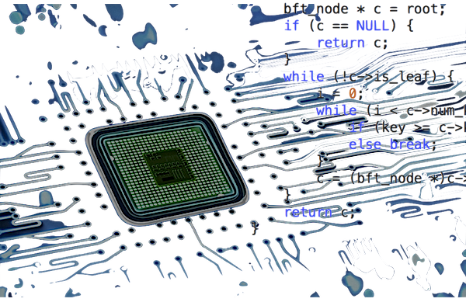
Diseño y comunicación de los sistemas

Slide 5
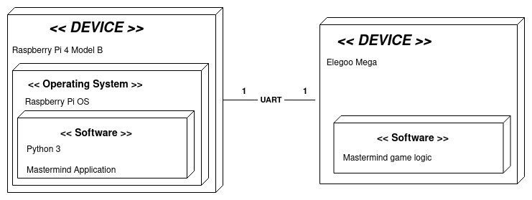
Despliegue de los sistemas
El siguiente diagrama muestra cómo se distribuyen y comunican los nodos físicos, así como el software que emplea cada uno.

Slide 6
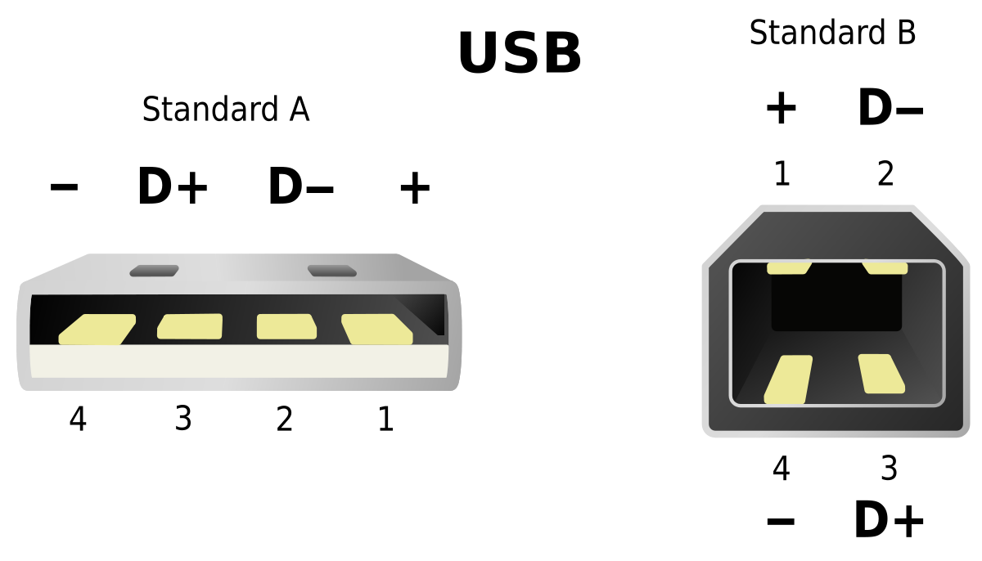
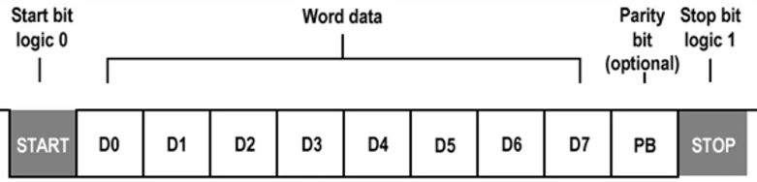
Comunicación entre los sistemas
Se ha optado por utilizar los interfaces USB de los dispositivos, ya que estos nos permiten disponer de un un puerto serie virtual que sirve tanto para comunicar Raspberry Pi con Elegoo, como para poder proporcionarle a este último su alimentación.
Para que ambos se comuniquen a través del puerto serie, han sido configurados de igual forma para codificar y decodificar los datos que son transmitidos de forma correcta. Dicha configuración es la siguiente:
Velocidad: 9600 (baudios).
N.º Bits de datos: 8 (1 byte ).
N.º Bits de paridad: no.
N.º Bits de parada: 1.
N.º Bits de inicio: 1.
El cable a través del cual tiene lugar la comunicación es un cable USB tipo A-B, estando el extremo del standard A conectado al puerto USB de la Raspberry Pi, y el standard B conectado al puerto de Elegoo.
Notes:
(D+): Host → Device (TRANSMISIÓN DE DATOS)
(D-): Device → Host (RECEPCIÓN DE DATOS)

Slide 7
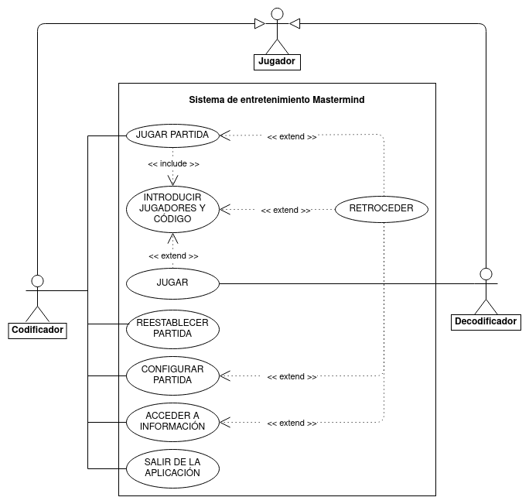
Casos de uso
El siguiente diagrama sirve para representar cómo interactúan los usuarios con el sistema.

Slide 8
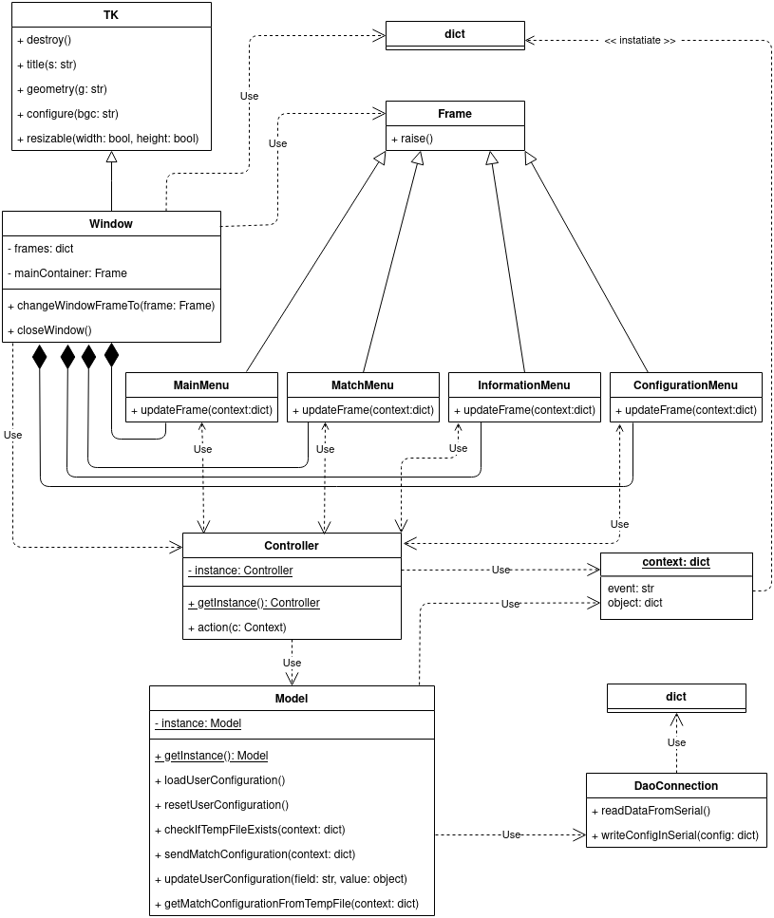
Arquitectura software: Raspberry Pi

Slide 9
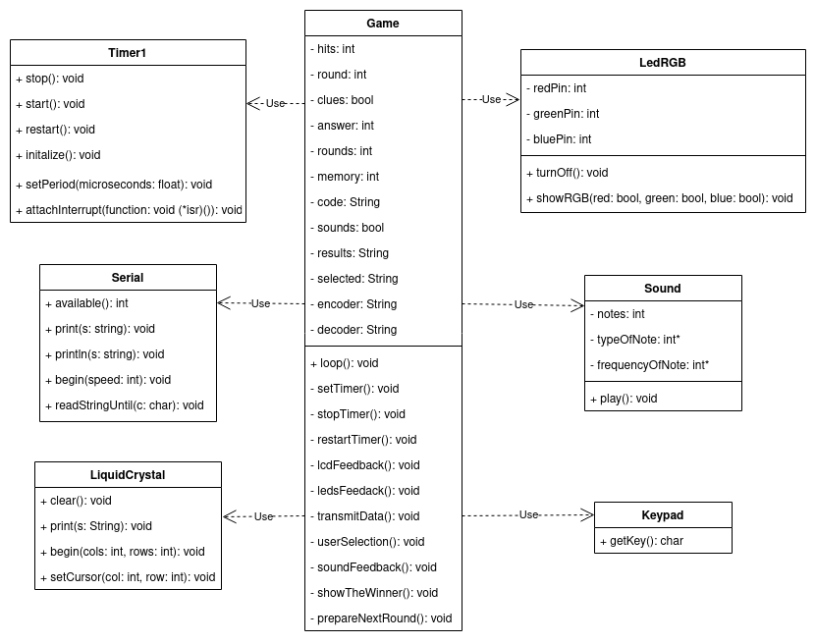
Arquitectura software: Elegoo Mega

Slide 10
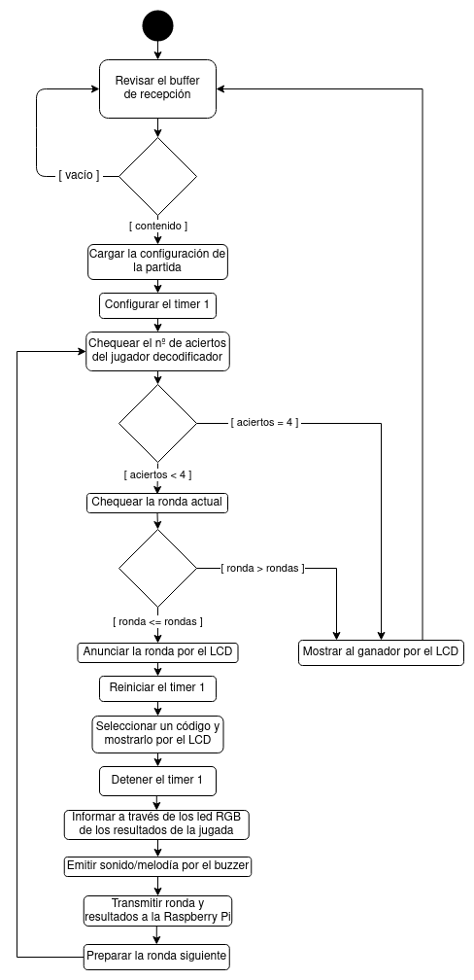
Comportamiento del juego

Slide 11
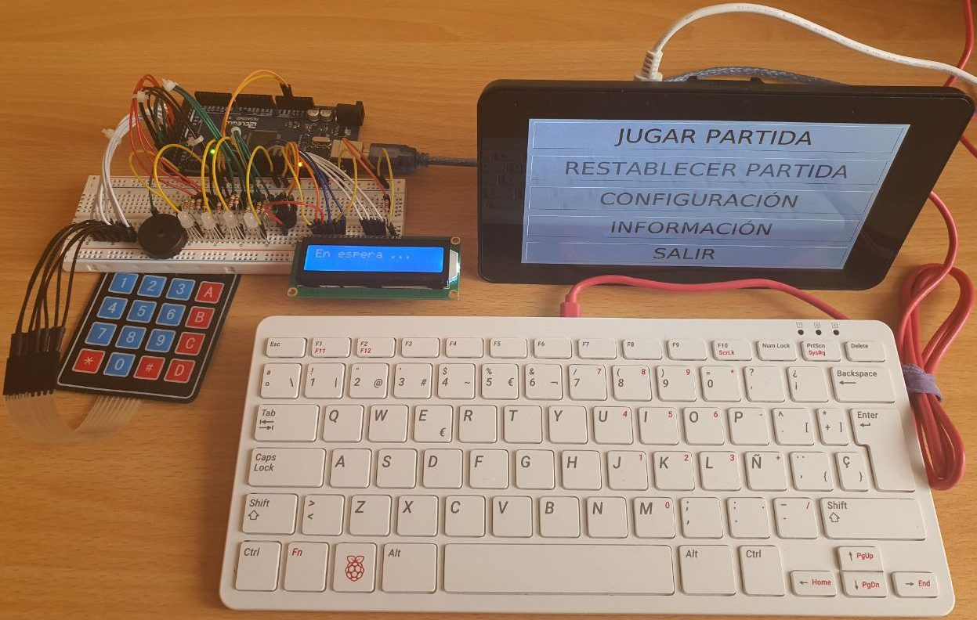
Sistema de entretenimiento Mastermind

Slide 12
Conclusiones
Se ha elaborado un sistema de entretenimiento:
Robusto, bien estructurado, amigable e intuitivo para los usuarios.
Formado por dos SED:
Que permiten simular electrónicamente el juego Mastermind.
Cuya comunicación es bidireccional.
Se hace uso de interrupciones.
Que dispone de una aplicación para jugar y …
Proporciona una breve ayuda al usuario.
Permite a los usuarios configurar ciertos aspectos del juego.
Es capaz de persistir una partida aún cuando la comunicación se pierde.
Persistiendo en disco y no en EEPROM.

Slide 13
Trabajo futuro
Quedan pendientes de realizar las siguientes tareas:
Nuevas simulaciones para futuros montajes en la parte de Elegoo y la protoboard.
Elaboración automática del diagrama de cableado a través del software de simulación.
Concebir una forma justa de evaluar las partidas y para crear un ranking de jugadores.
Emplear un estándar de modelado para representar la información: E-R / UML.
Decidir la tecnología para el almacenamiento de la información en base a la complejidad del esquema de información:
Ficheros: XML o JSON → Si el esquema es demasiado simple.
BBDD Relacional → SQLite → Si el esquema de datos es rígido.
BBDD NoSQL → MongoDB → Si el esquema de datos requiere flexibilidad.
Añadir el tratamiento por interrupciones para la gestión del teclado matricial y así hacer un uso más eficiente del tiempo del procesador.

Slide 14
Referencias
[0] Estado del arte: https://create.arduino.cc/projecthub/liquidje/mastermind-codebreaker-game-on-uno-r3-93f6cc https://devpost.com/software/mastermind-uc2b6e
[1] ¿Qué es Raspberry Pi?: https://www.raspberrypi.org/documentation/faqs/#introduction https://www.raspberrypi.org/about/
[2] Especificaciones de la Raspberry Pi 4 model B: https://www.raspberrypi.org/products/raspberry-pi-4-model-b/specifications https://datasheets.raspberrypi.org/rpi4/raspberry-pi-4-product-brief.pdf
[3] ¿Qué es Elegoo?: https://www.elegoo.com/pages/about
[4] Especificaciones de Elegoo Mega 2560 R3 / Arduino Mega 2560 R3: https://store.arduino.cc/arduino-mega-2560-rev3
[5] Comuniación Elegoo – Raspberry Pi: https://www.arduino.cc/reference/en/language/functions/communication/serial/ https://pythonhosted.org/pyserial/
[6] Componentes electrónicos, periféricos y otros: Fitzgerald, S., Shiloh, M. (2013). Arduino Projects Book, Arduino , Torino. https://playground.arduino.cc/Code/Keypad/
[7] Modelado con UML: Arlow, J., Neustadt, I. (2006). UML 2, Anaya Multimedia, Madrid.
[8] Coste de los componentes del producto: https://www.kubii.es/215-raspberry-pi https://www.elegoo.com/collections/arduino-learning-sets

Slide 15

MUCHAS GRACIAS

